Slide 1
台語辨識系統(CTC)
108318103 張哲瑋

Slide 2
OUTLINE
準備資料
主程式準備
成果

Slide 3
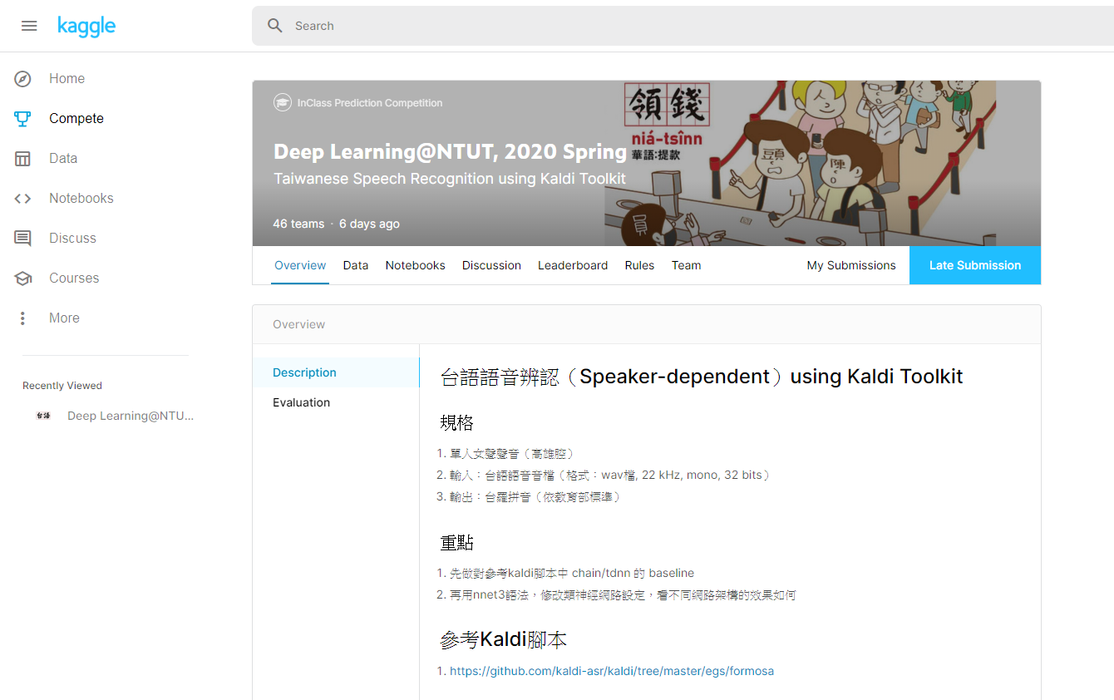
準備資料 - 下載資料集

Slide 4
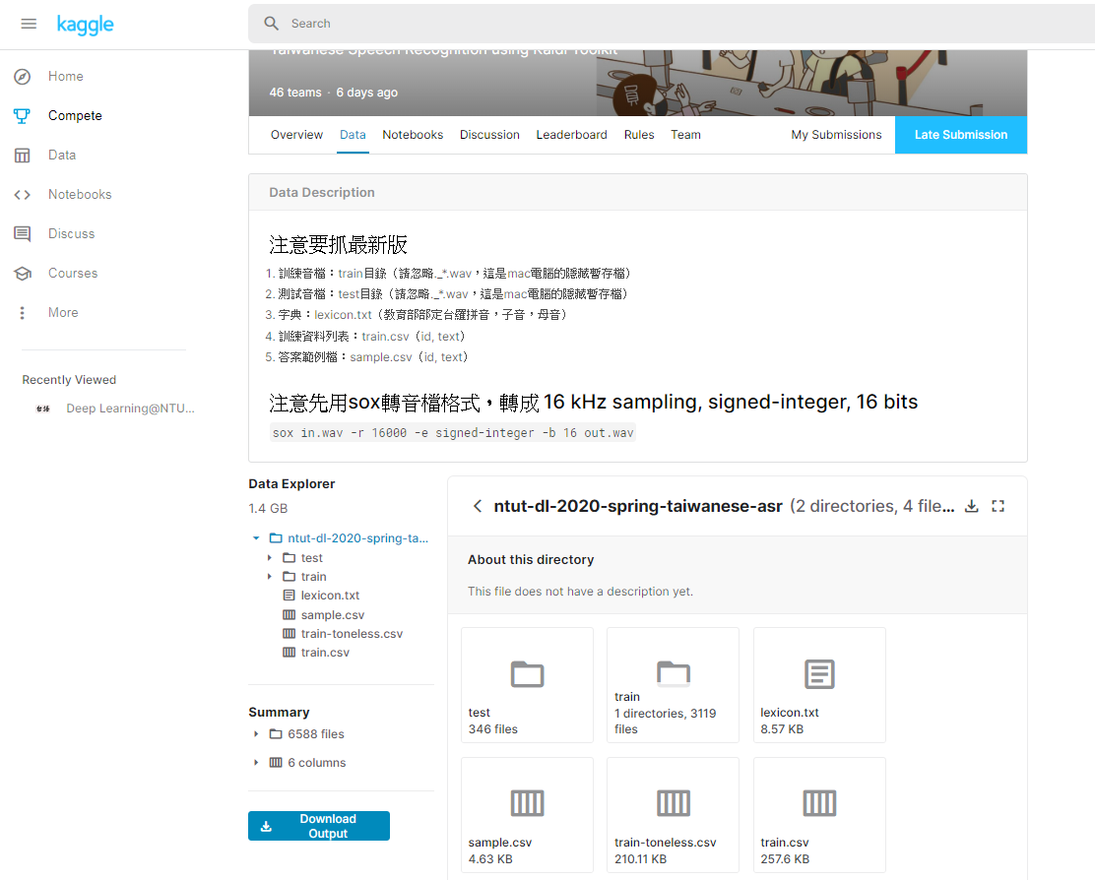
準備資料 - 下載資料集

Slide 5
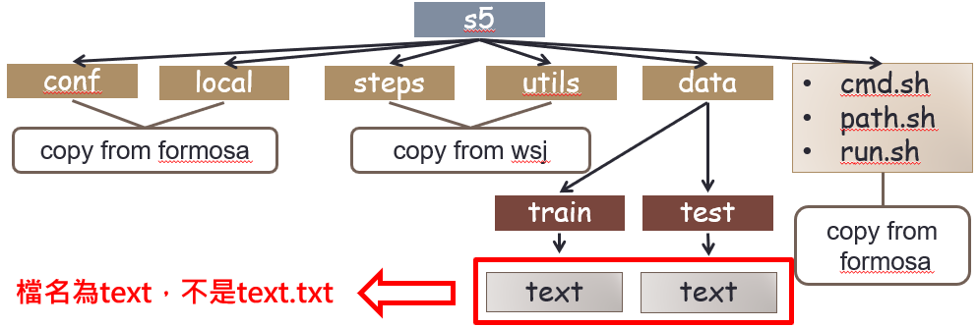
準備資料 – 創建資料夾
在S5下要再創一個資料夾(lexicon)，把lexicon.txt丟入

Slide 6
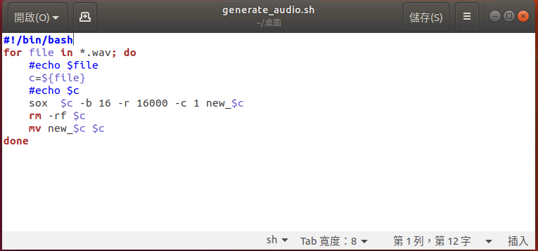
準備資料 – 將音檔轉成16K
generate_audio.sh

Slide 7
準備資料 –將音檔轉成16K
S5
訓練音檔
測試音檔
train
…..
…..
test
1.wav
…..
3119.wav
1.wav
…..
346.wav

Slide 8
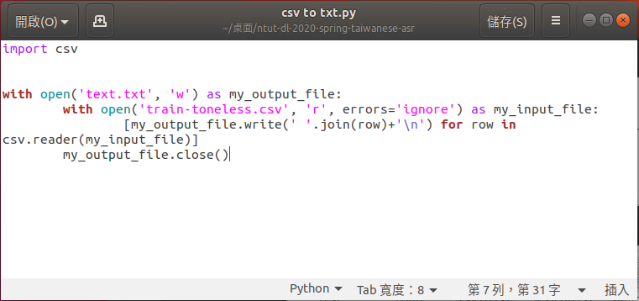
準備資料 – csv to txt.py
python3 csv to txt.py

Slide 9
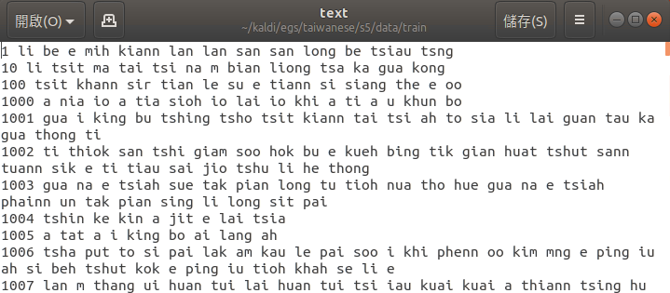
準備資料 - csv to txt.py
data/train(3119行)
data/test(346行)
S5
train
test
…
…
Data
train
test
.
.
.
檔名改為text
text
text
注意:最後一行不能留空白

Slide 10
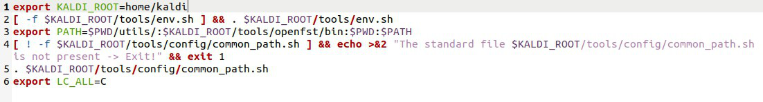
準備資料 – shell script修改
path.sh (改第一行)
/home/kaldi

Slide 11
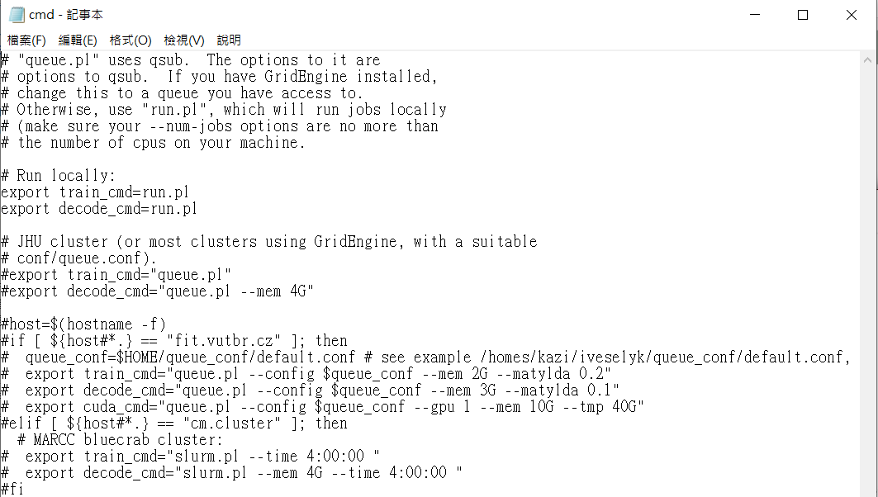
準備資料 – shell script修改
cmd.sh

Slide 12
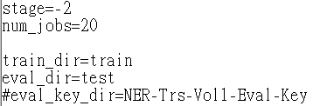

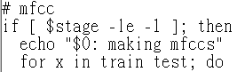
準備資料 – shell script修改
run.sh
不用改，之後可改成7直接跑GPU的階段

Slide 13
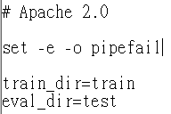
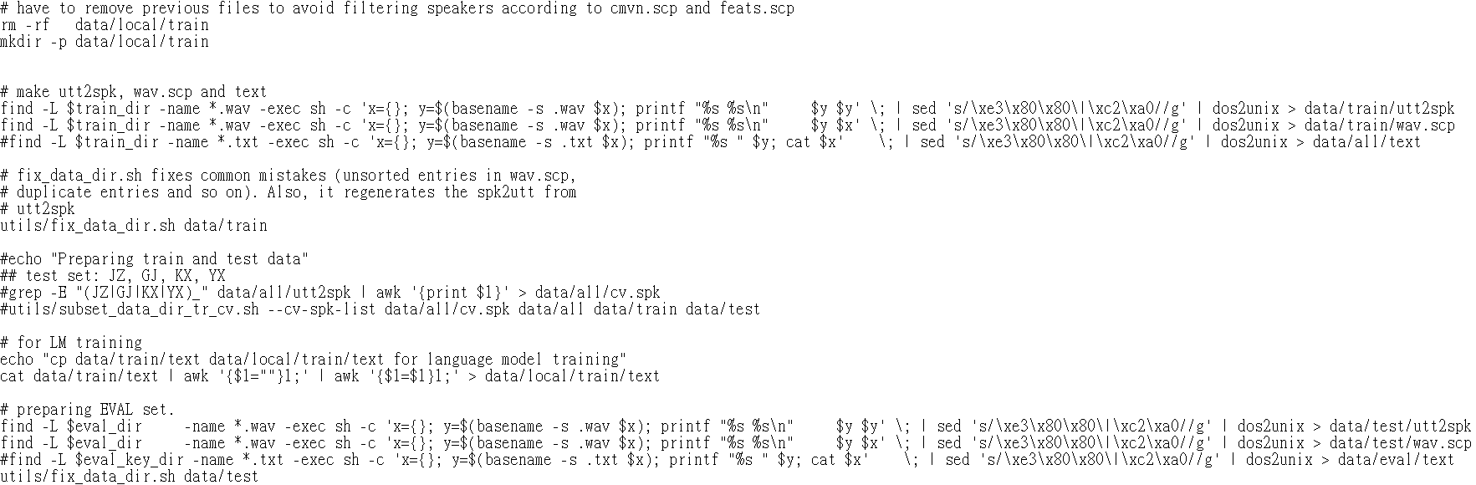
準備資料 – shell script修改
local/prepare_data.sh

Slide 14
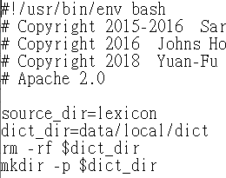
準備資料 – shell script修改
local/prepare_dict.sh

Slide 15
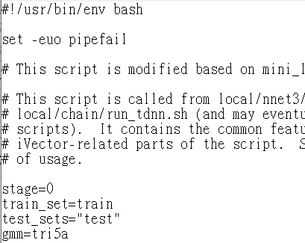
準備資料 – shell script修改
local/nnet3/run_ivector_common.sh

Slide 16
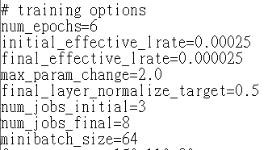
準備資料 – shell script改
local/chain/tuning/run_tdnn_1d.sh

Slide 17
準備資料 – 除錯
lexicon.txt最後一行<SIL> SIL刪掉
/home/kaldi/tools/kaldi_lm/train_lm.sh
heldout_sent=10
將10000改成10

Slide 18
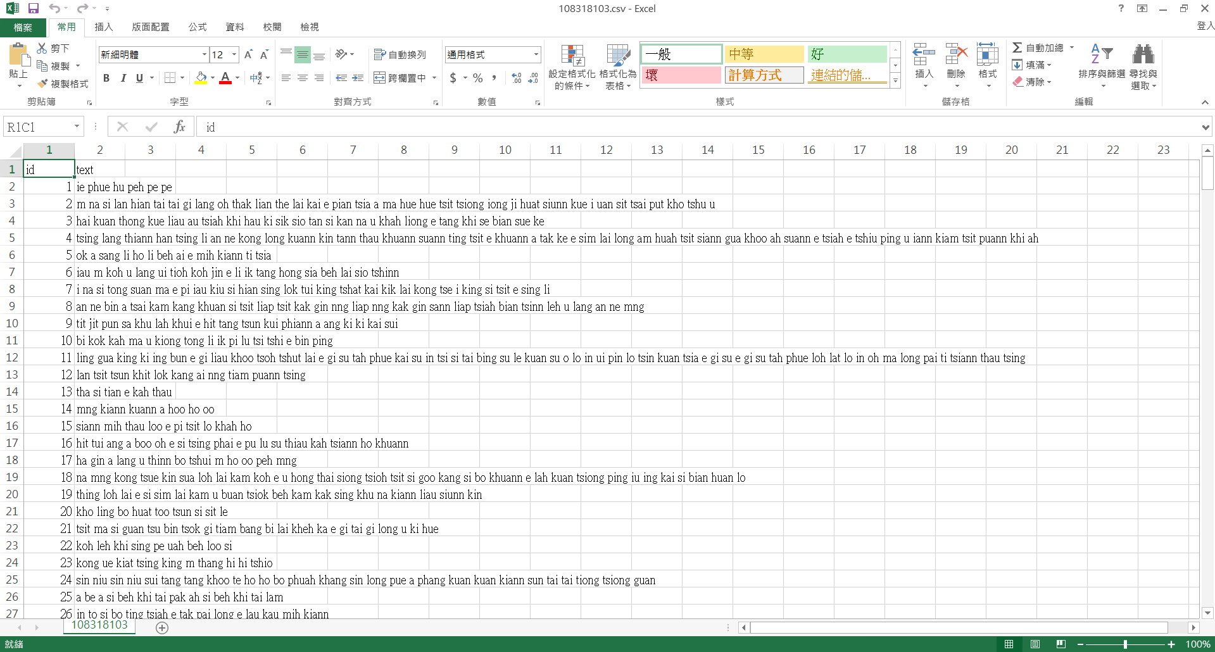
成果
將生成出的txt檔轉成csv檔，在經過排序就可以產生出本次作業的成果了，如右圖所示。

Slide 19
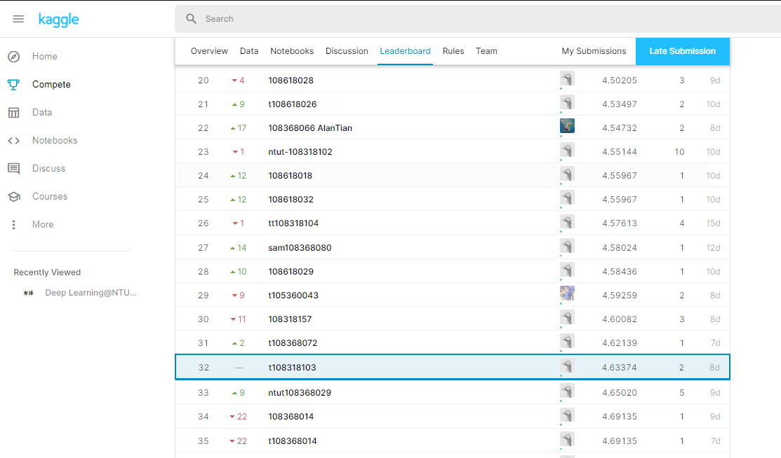
成果
依照規定上傳致kaggle，我們的分數為4.64，排明32名，如右圖所示。
本次作業是使用CPU來訓練，並非使用GPU，所以訓練出的結果較不優異，下次的作業是使用tensorflow來作訓練，雖然步驟不會這麼煩雜，但訓練出來的成效，還是值得我們去比較的。

Slide 20
THANKS

